Slide 1
Corso SQL APEX ITALIA MARITTIMA
Ing. Roberto Capancioni
Lezione 15 - 10 Marzo 2025

Slide 2





Chi Sono
Ing. Roberto Capancioni
Trainer Oracle Academy
Email: sviluppo@capancioni.com
Linkedin: https://www.linkedin.com/in/robertocapancioni

Slide 3
I Dati

Slide 4
I Dati
CLIENTE
CLIENTE
ZONA
FORNITORE
FORNITORE
ZONA
PRODOTTO
PRODOTTO
TIPO PRODOTTO
PREZZO ACQUISTO
PREZZO VENDITA
VENDITA
PRODOTTO
CLIENTE
DATA
QUANTITA
ACQUISTO
PRODOTTO
FORNITORE
DATA
QUANTITA
TIPO PRODOTTO
TIPO PRODOTTO

Slide 5
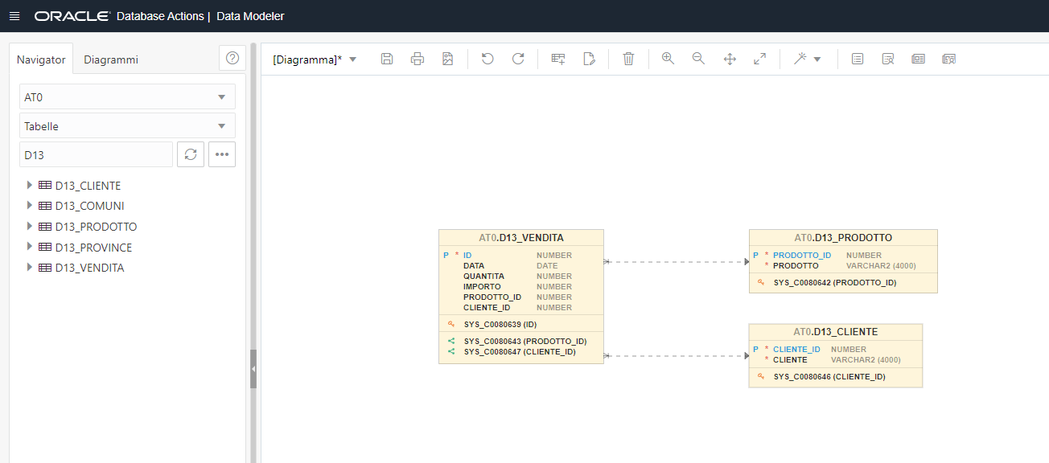
Schema E/R

Slide 6
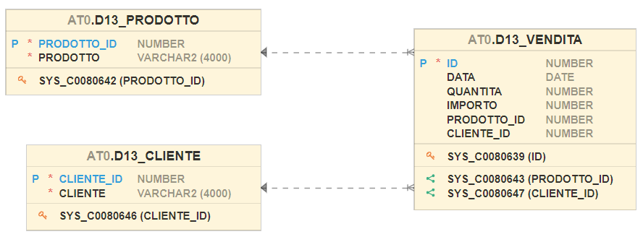
Schema E/R
1 M
1
M
Uno
Molti
Padre
Figlio
Principale
Secondario
1 M
Testata
Dettaglio
Master
Detail

Slide 7
L’Applicativo

Slide 8
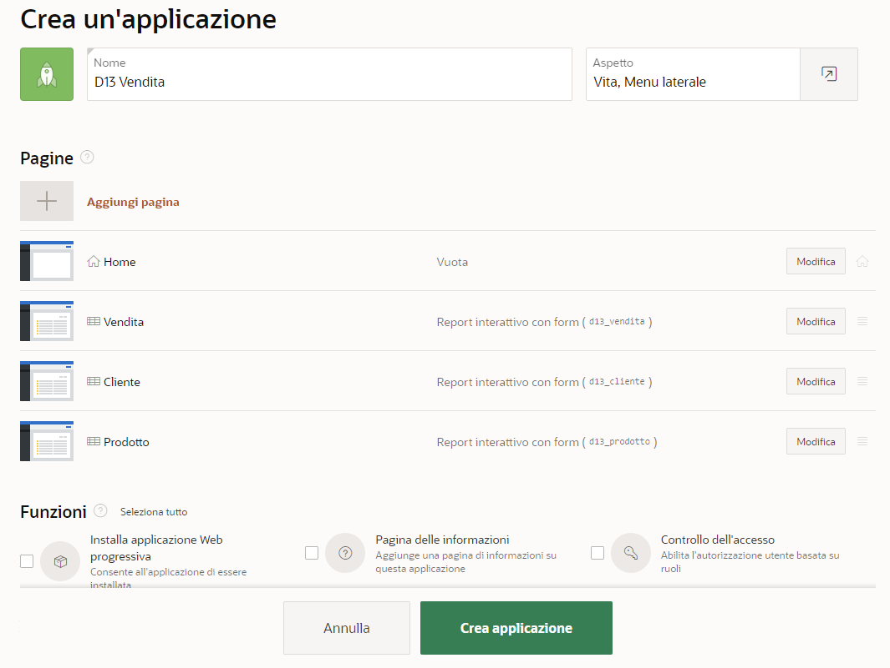

Slide 9
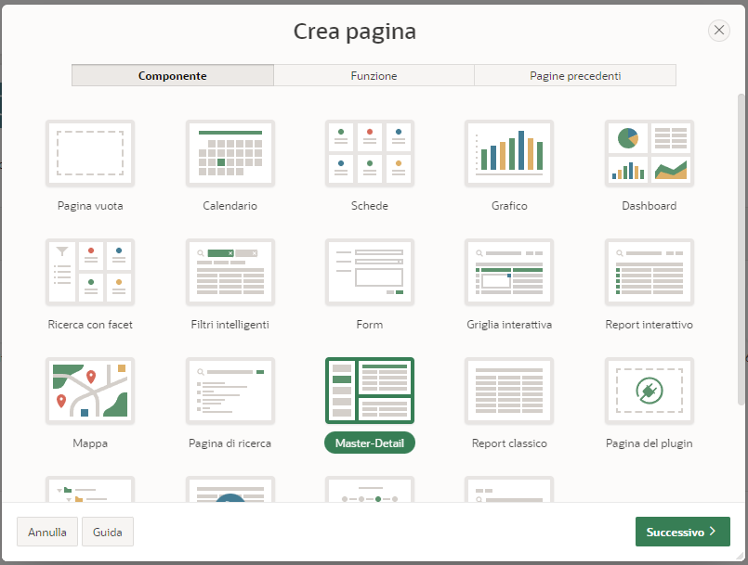
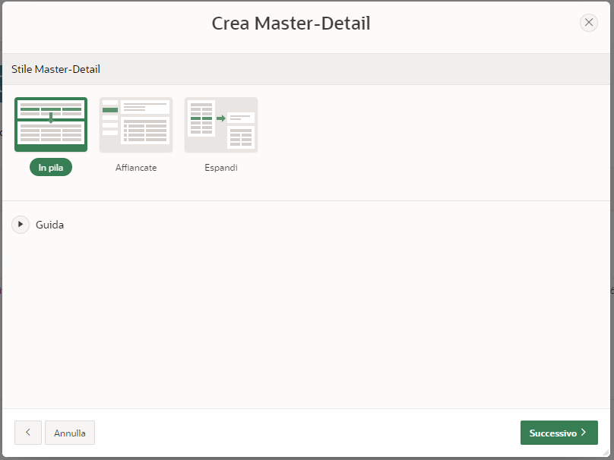
Master Detail – In Pila

Slide 10
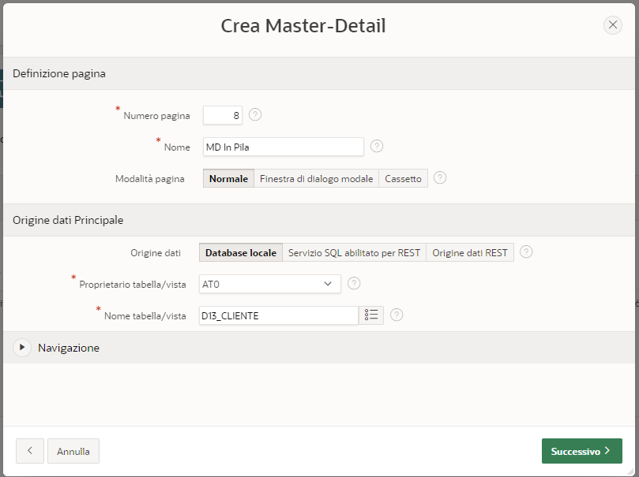
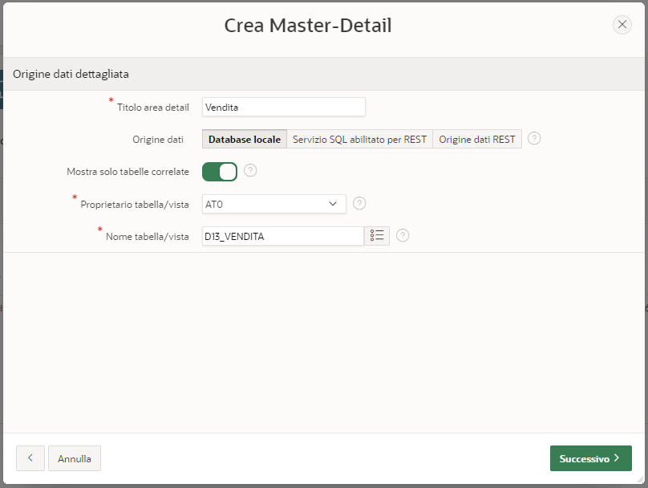
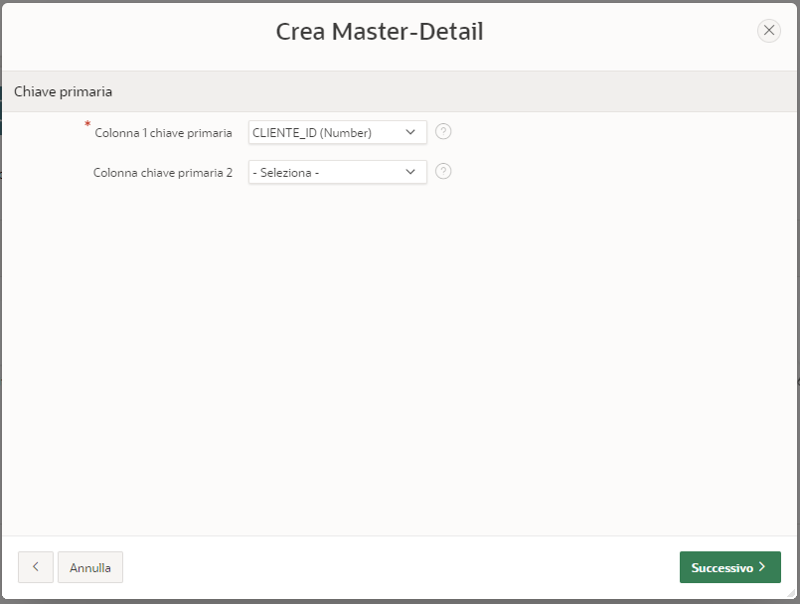
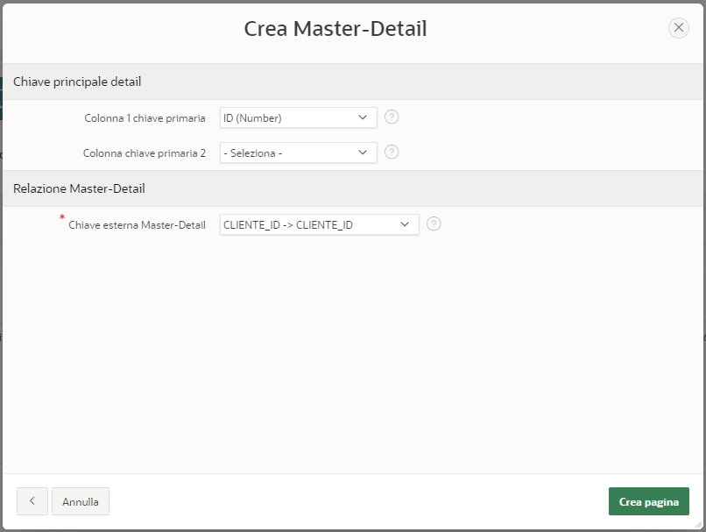
Master Detail – In Pila

Slide 11
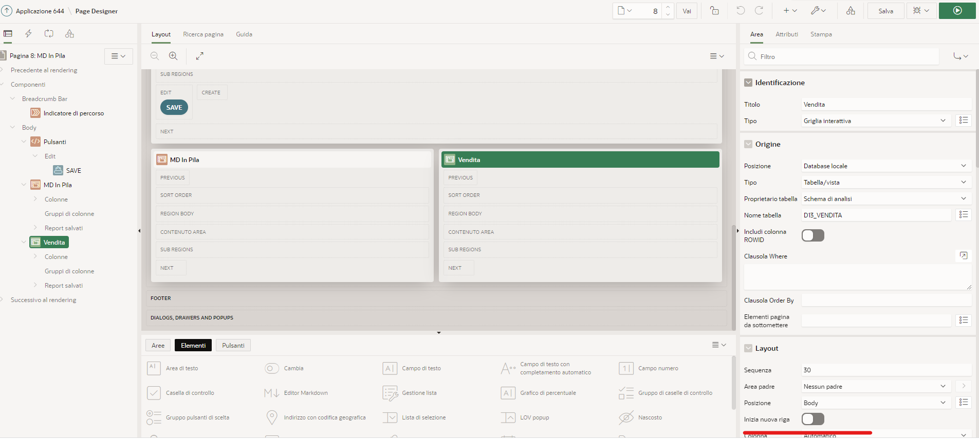
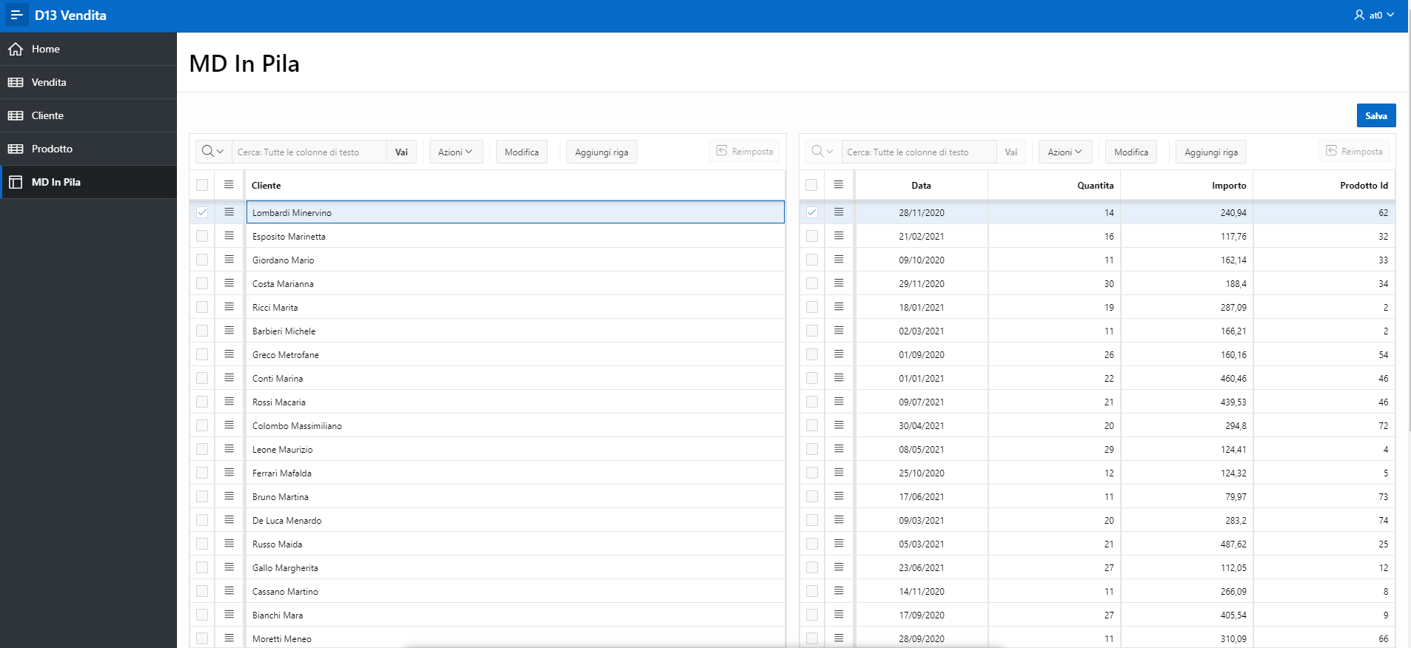
Master Detail – In Pila
Testata
Dettaglio

Slide 12
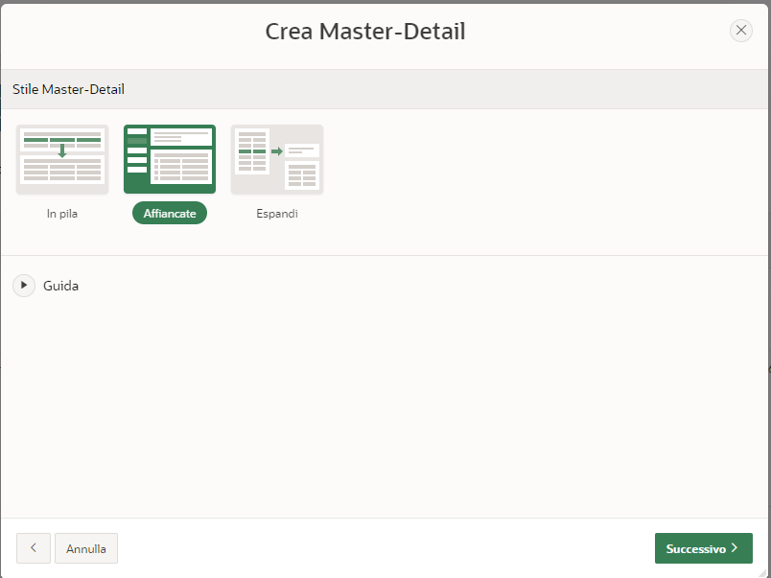
Master Detail – Affiancate

Slide 13
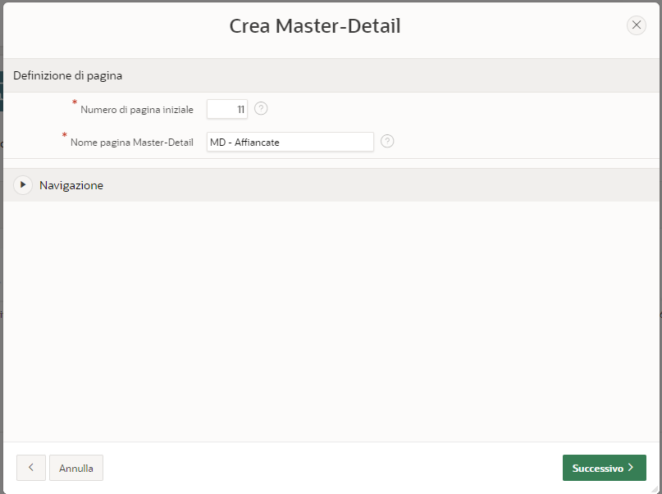
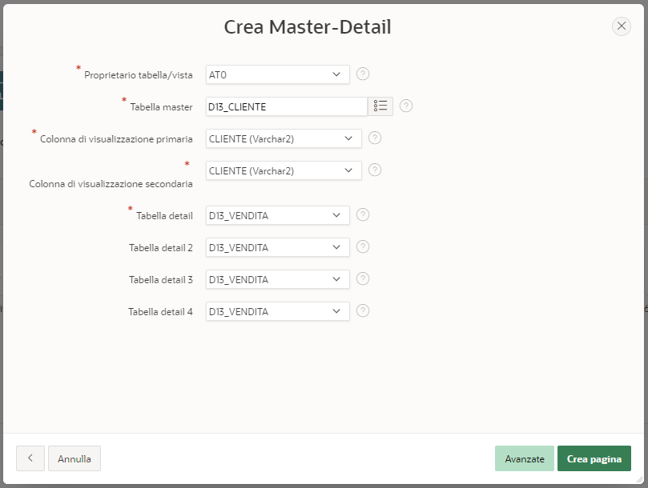
Master Detail – In Pila

Slide 14
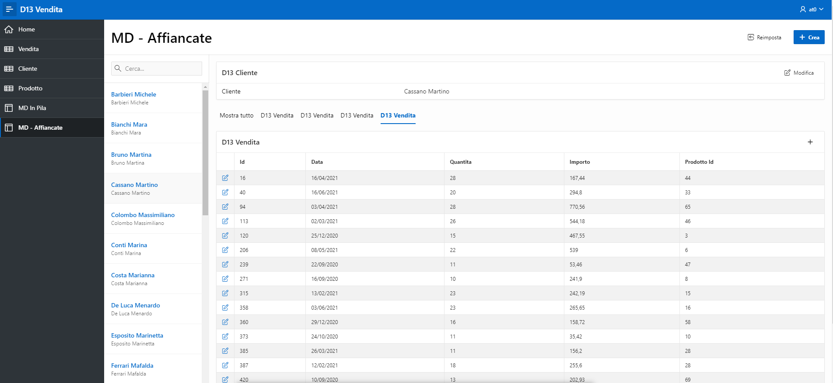
Master Detail – In Pila
Ricerca
Testata
Dettaglio
Schede Dettaglio

Slide 15
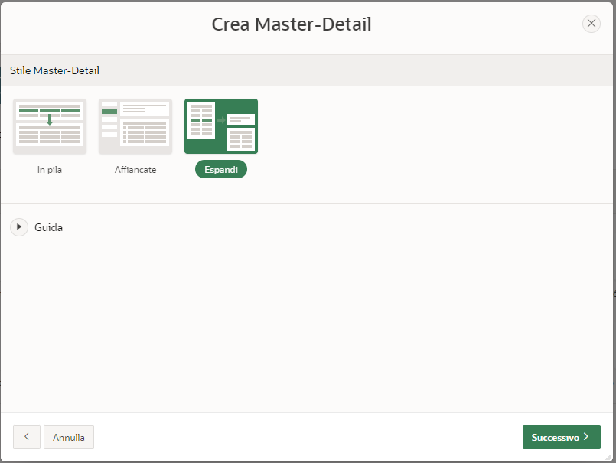
Master Detail – Espandi

Slide 16
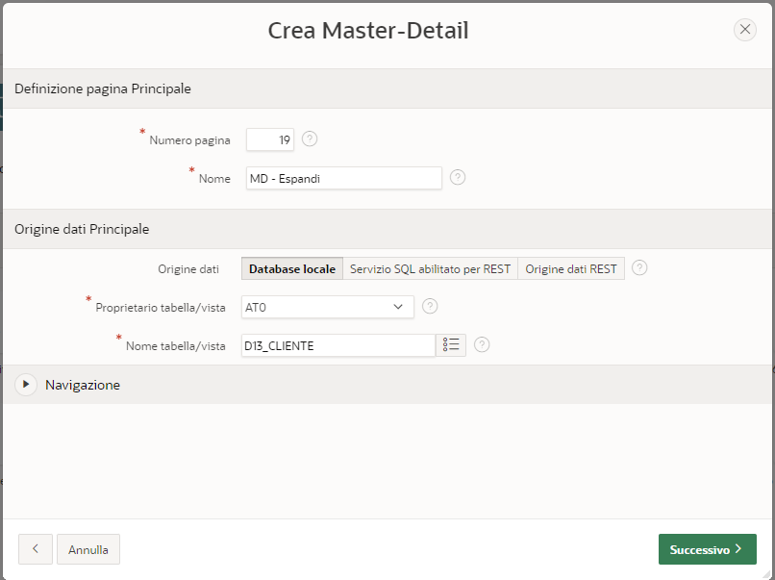
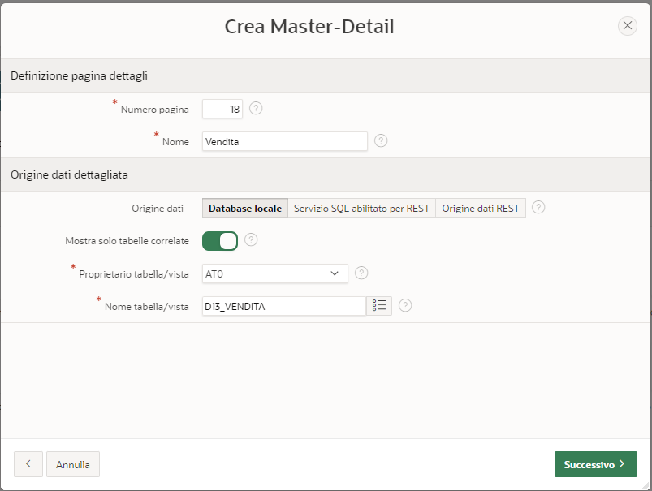
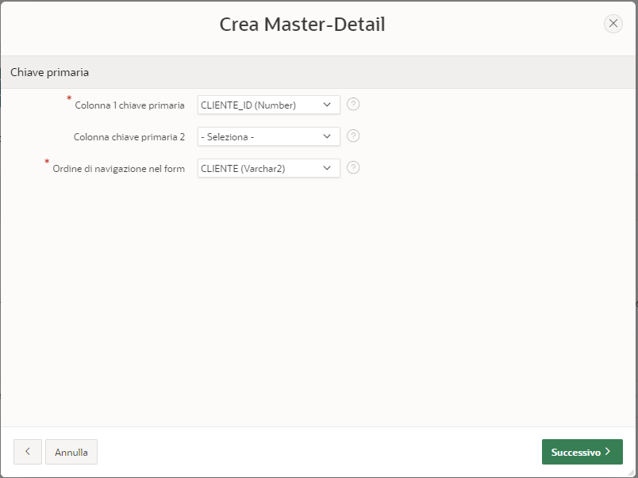
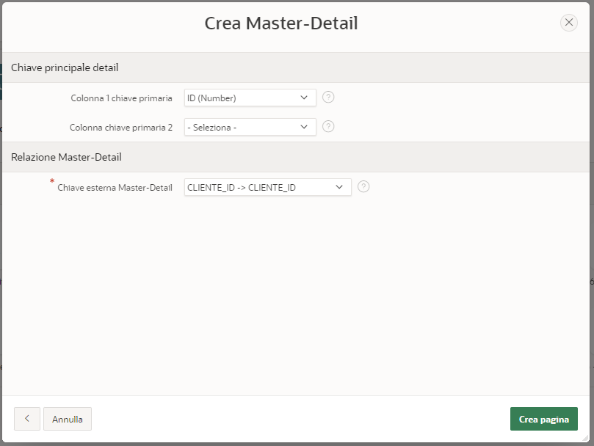
Master Detail – Espandi

Slide 17
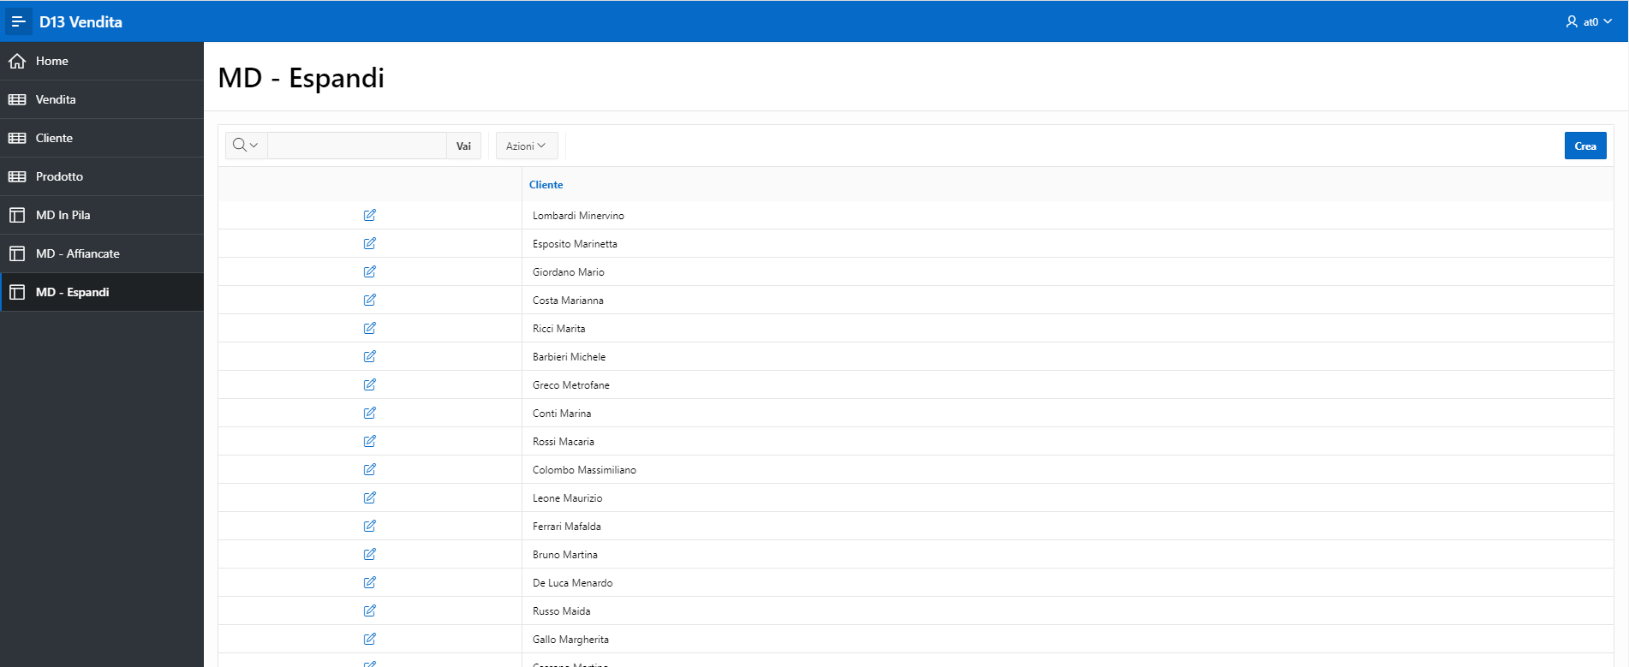
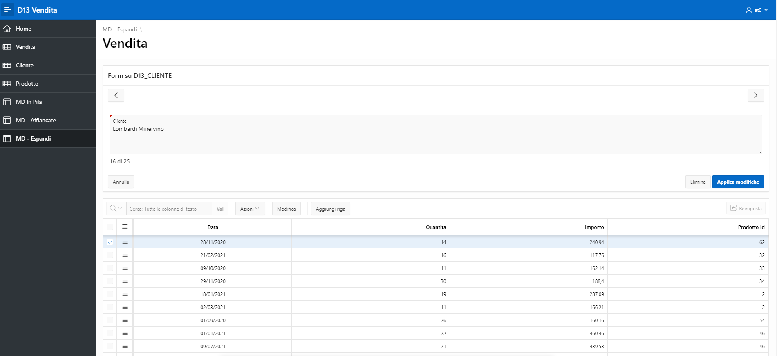
Master Detail – Espandi
Testata
Testata
Dettaglio

Slide 18
Rendicontazione Ore

Slide 19
Il problema
Rendicontare le ore lavorate dalle persone
ed i costi sostenuti in base al ruolo
su commesse
in progetti
di clienti
Persone -> Ruoli
Commesse -> Progetti
Progetti -> Clienti

Slide 20
Il problema
Persone -> Ruoli
Commesse -> Progetti -> Clienti
Ore -> Persone
-> Commesse

Slide 21
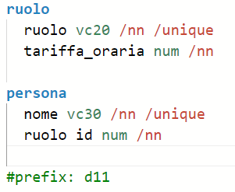
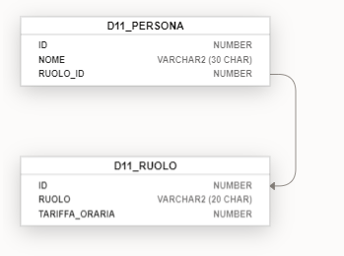
Il problema
Persone -> Ruoli

Slide 22
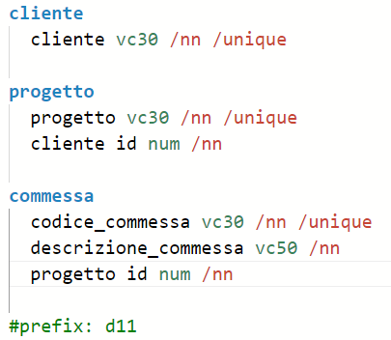
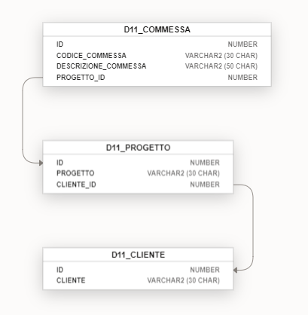
Il problema
Commesse -> Progetti -> Clienti

Slide 23
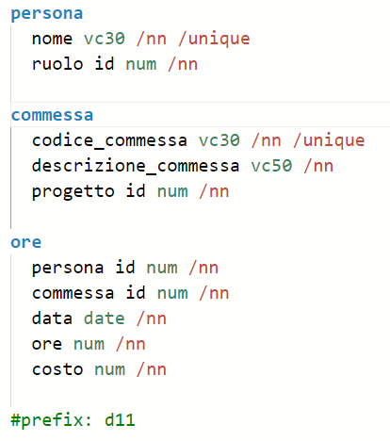
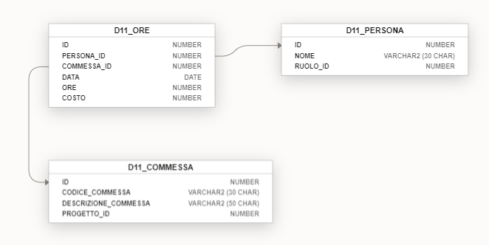
Il problema
Ore -> Persone
-> Commesse

Slide 24
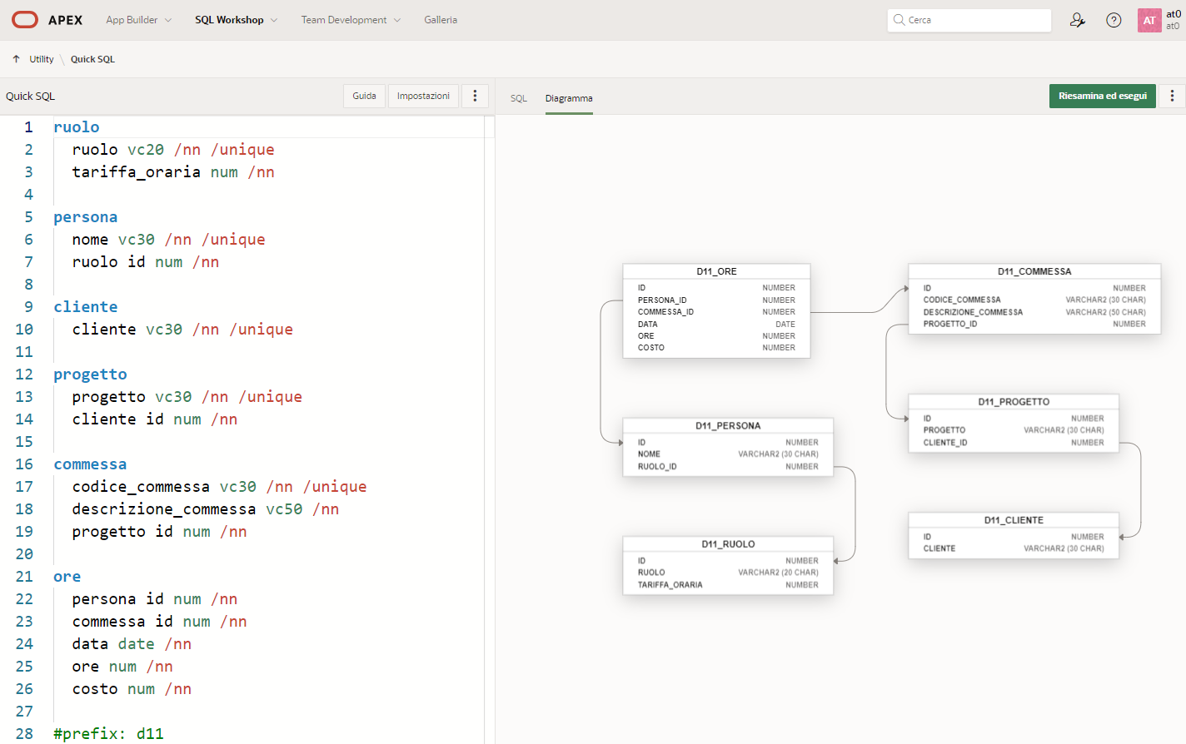
I Dati

Slide 25
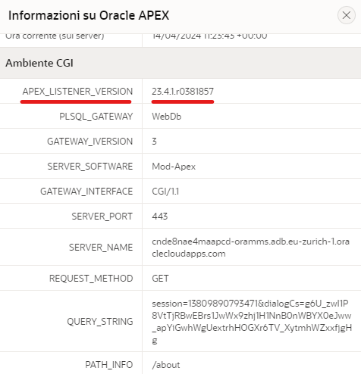
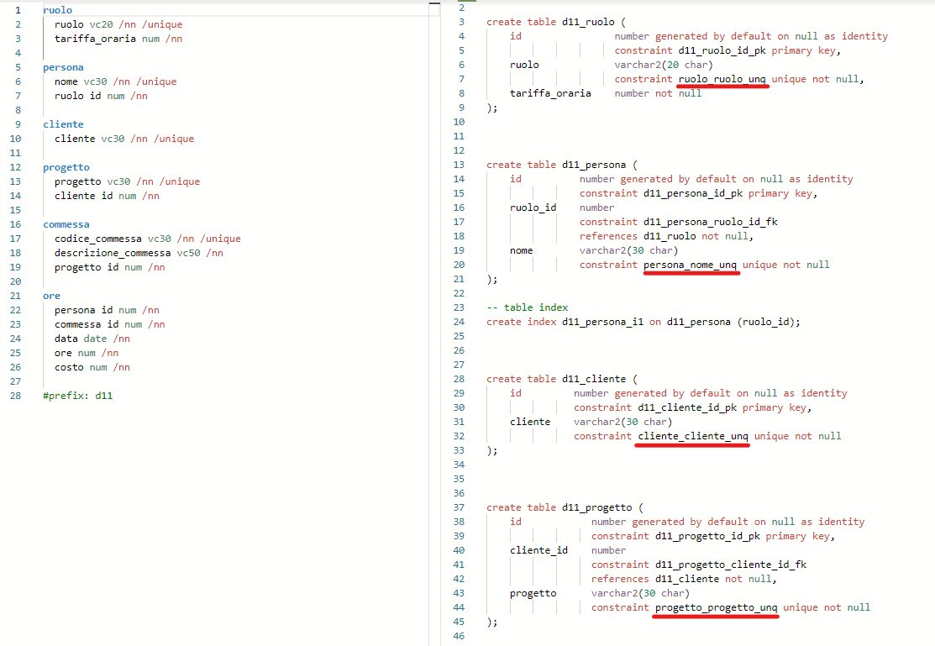
I Dati
Bug in Quick SQL in ORDS 23.4.1 manca il prefisso d11_ nei vincoli di chiave univoca

Slide 26
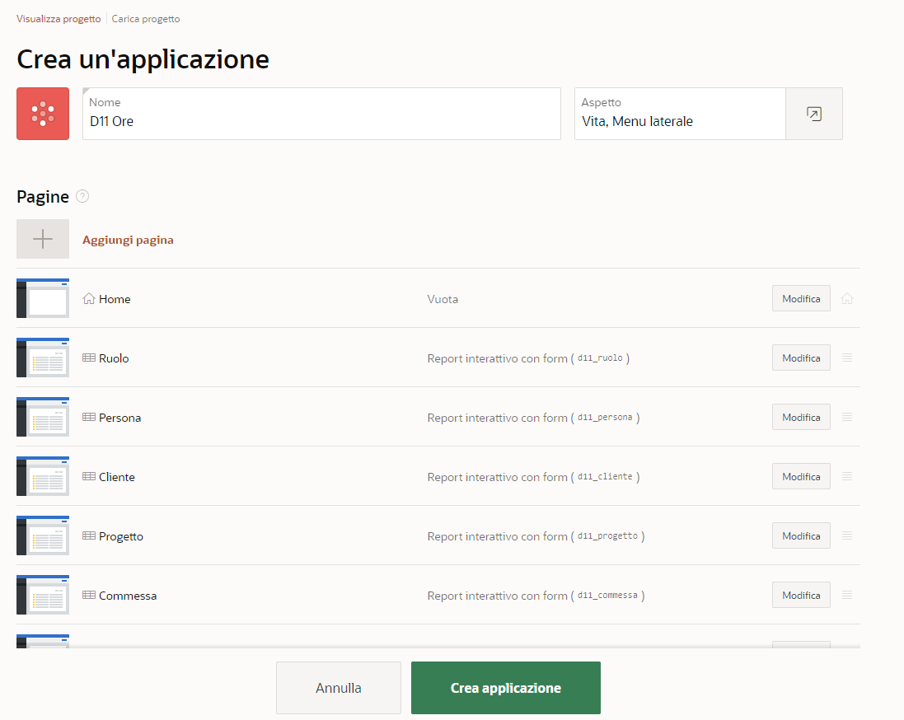
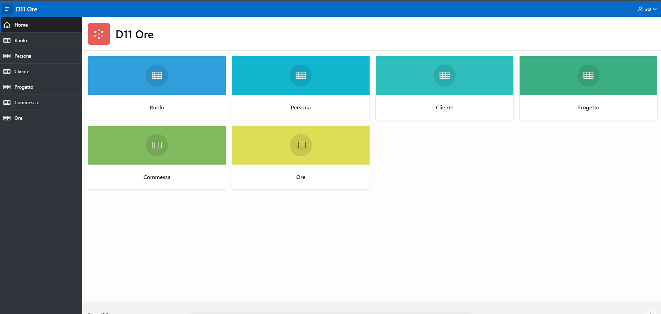
L’Applicazione

Slide 27
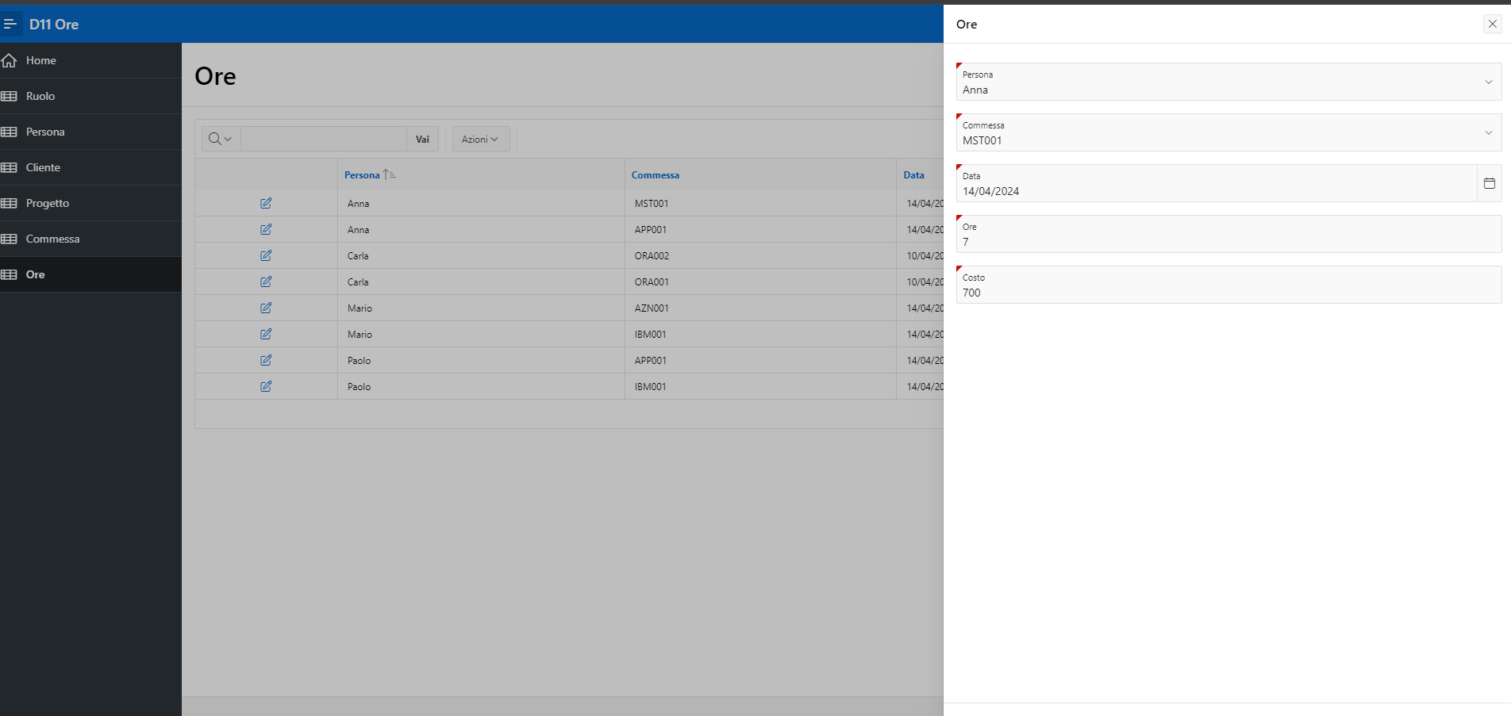
Form Ore
Come Calcoliamo il costo automaticamente ?

Slide 28
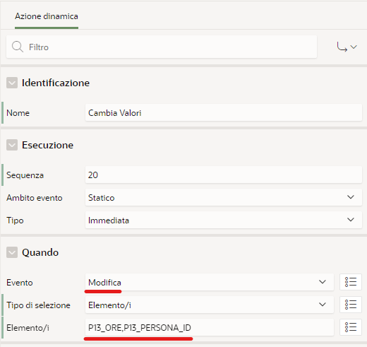
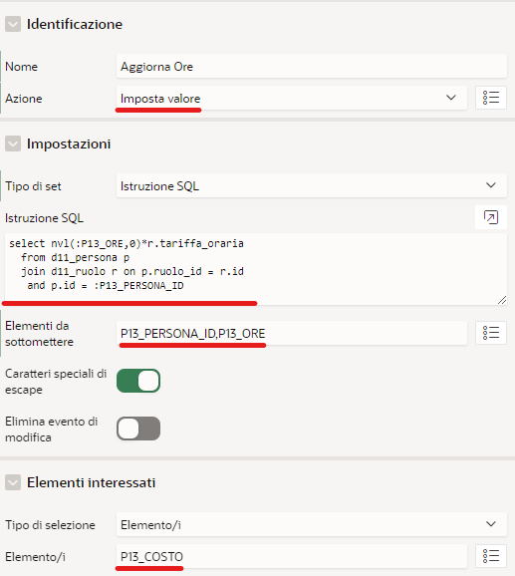
Azione Dinamica
select nvl(:P13_ORE,0)*r.tariffa_oraria
from d11_persona p
join d11_ruolo r on p.ruolo_id = r.id
and p.id = :P13_PERSONA_ID

Slide 29
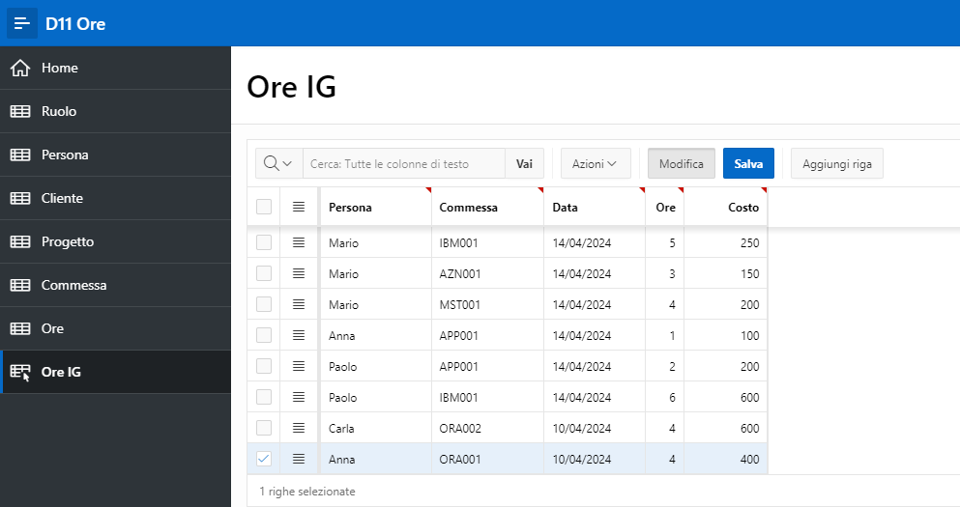
Griglia Interattiva Ore
Come Calcoliamo il costo automaticamente ?

Slide 30
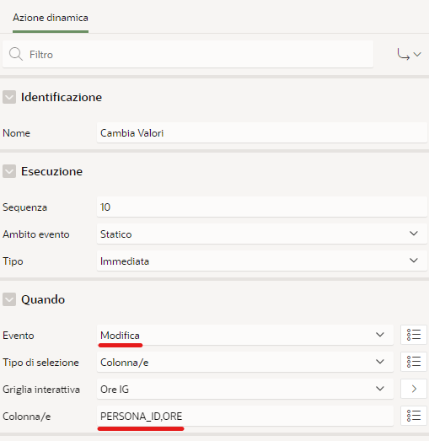
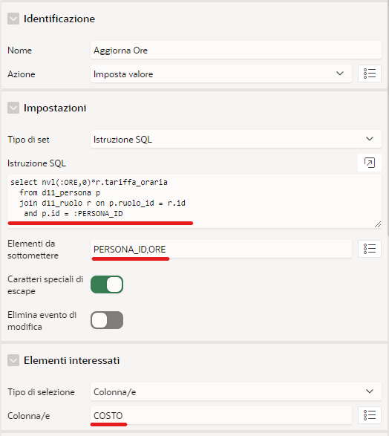
Azione Dinamica
select nvl(:ORE,0)*r.tariffa_oraria
from d11_persona p
join d11_ruolo r on p.ruolo_id = r.id
and p.id = :PERSONA_ID

Slide 31
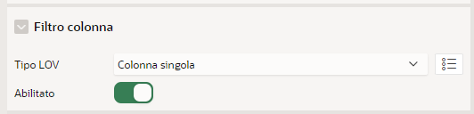
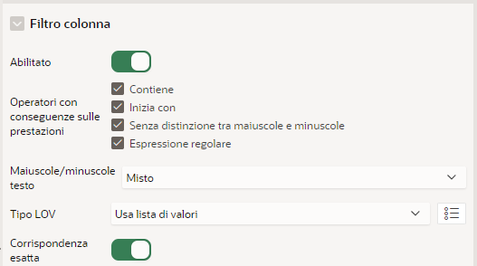
Griglia Interattiva Ore
Filtro su campo senza lista valori
Filtro su campo con lista valori

Slide 32
Filtri URL

Slide 33
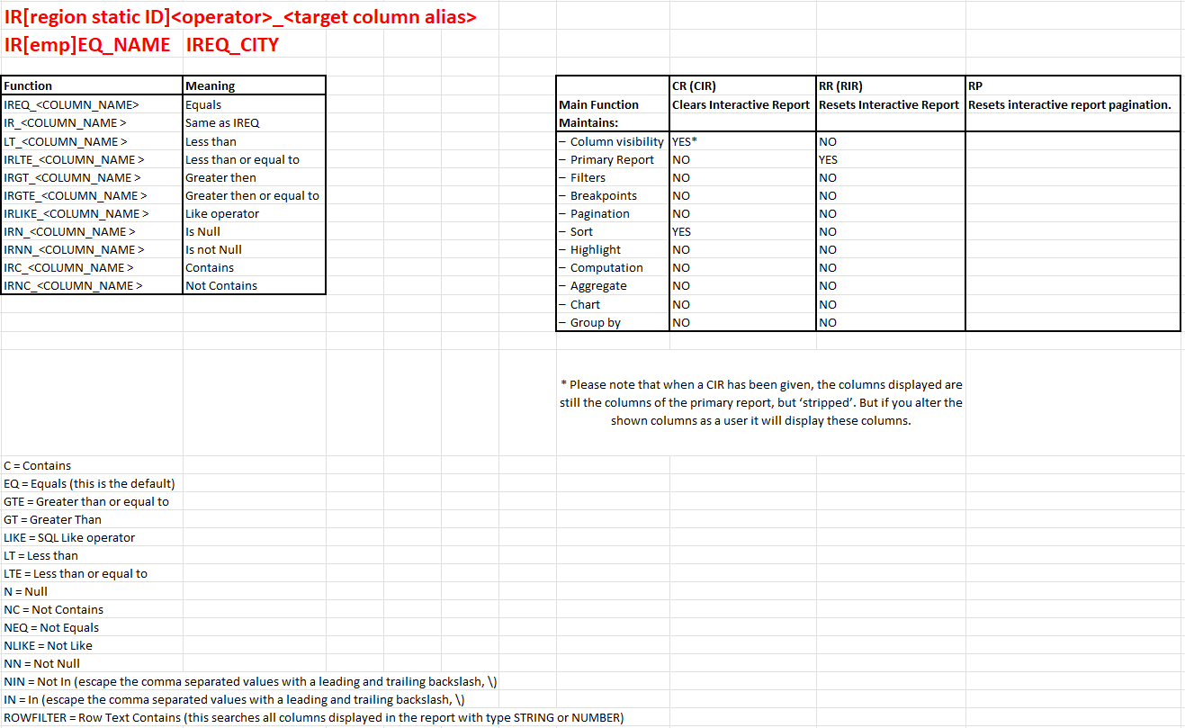
D06 - Dipendente Attività

Slide 34
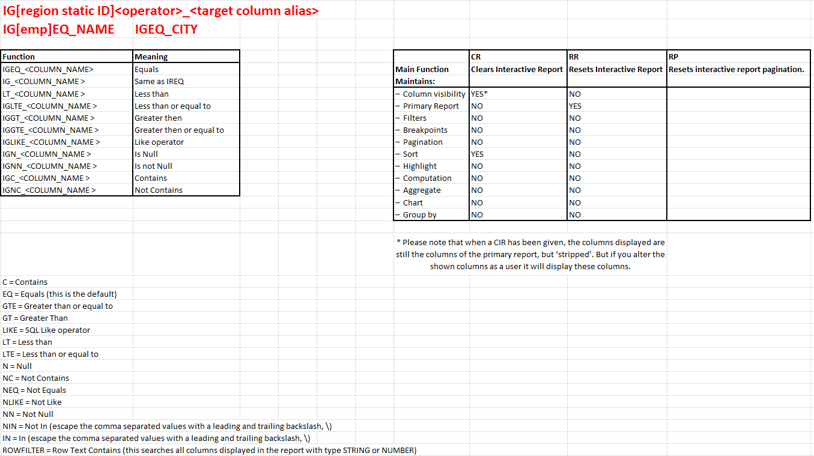
D06 - Dipendente Attività

Slide 35
Ricerca

Slide 36
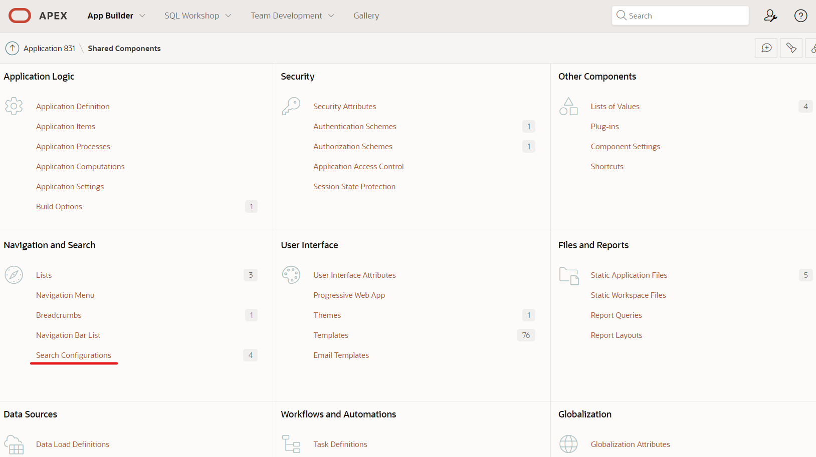
Ricerca

Slide 37
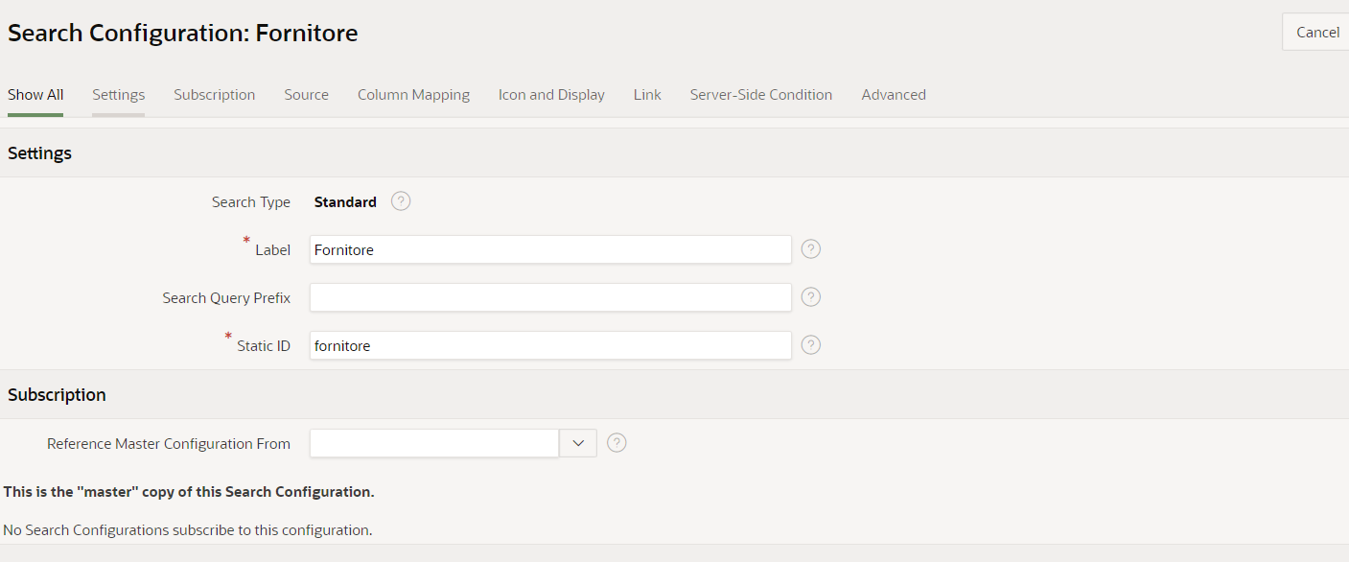
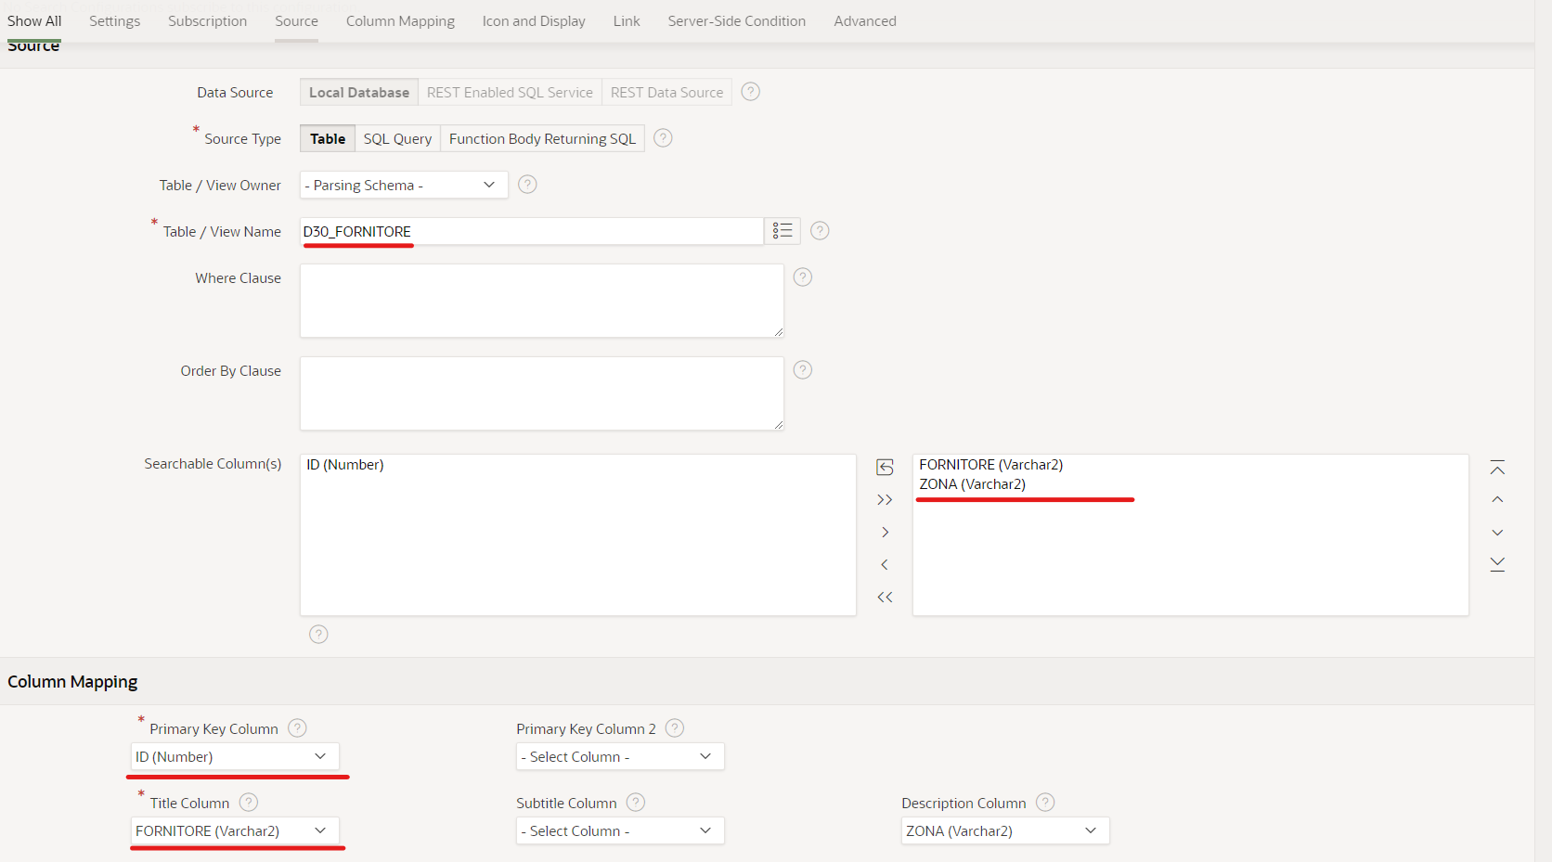
Ricerca

Slide 38
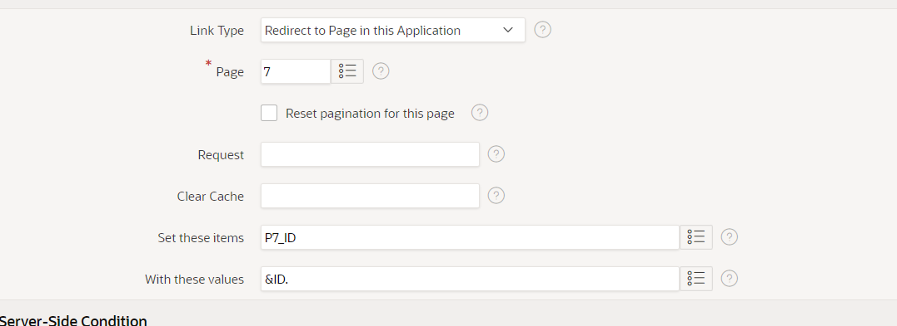
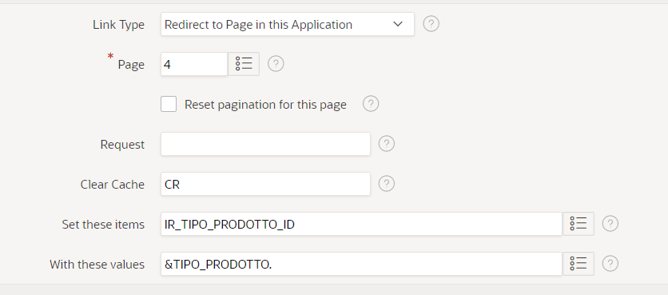
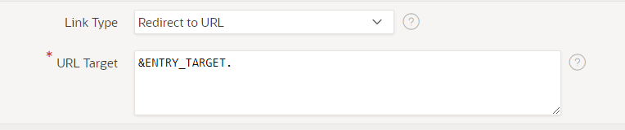
Ricerca
Link a FORM
Link a REPORT
Link a MENU

Slide 39
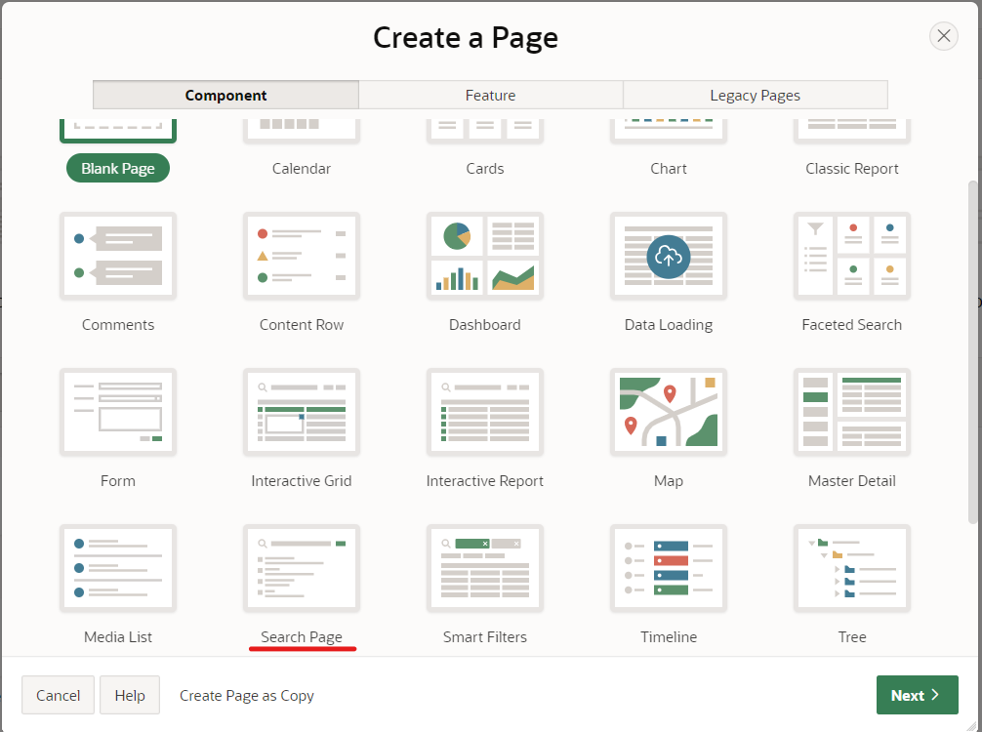

Ricerca
Da Creare un INGLESE perché in ITALIANO non funziona!!

Slide 40


Ricerca

